Slide 1







Gruppo 3: «BlueRevolution»
Giuseppe Allegretta
Michele Bissanti
Antonio Giuseppe Doronzo
Domenico Lacavalla
Camil Valecce

Slide 2




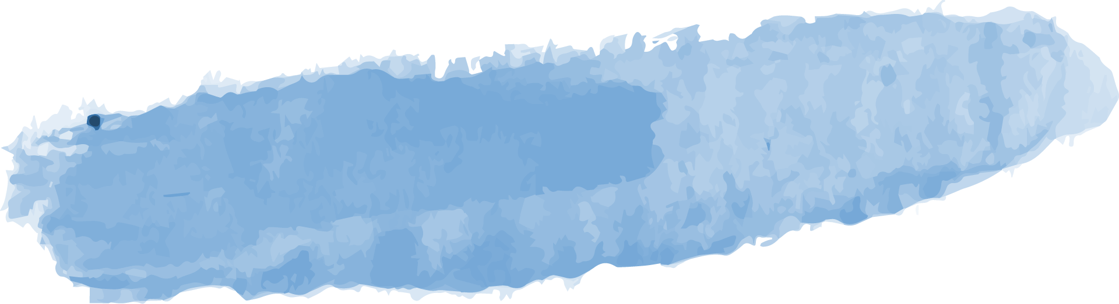
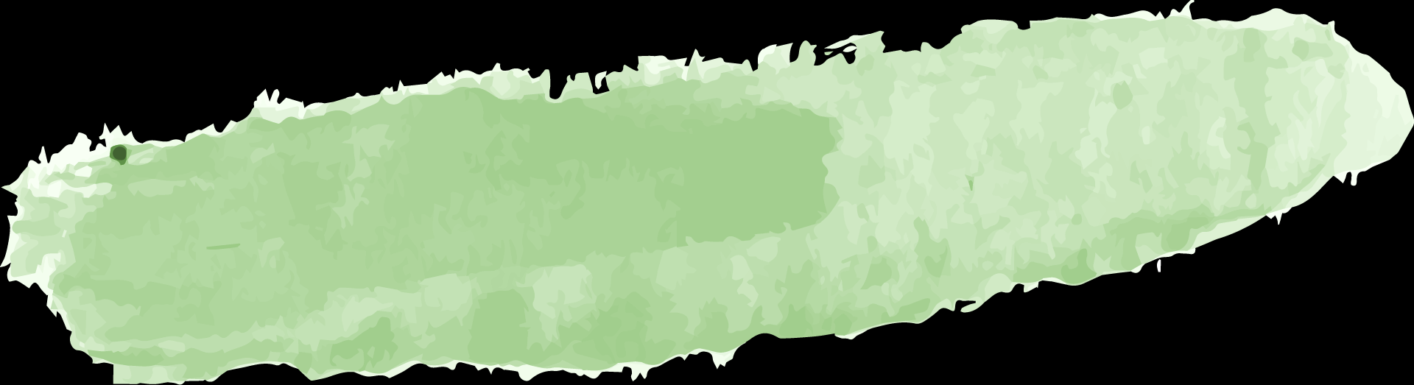

Perché l’acqua?
2.000 città al mondo a rischio siccità.
47,6% dell’acqua prelevata per uso potabile è stata dispersa nel 2018.
74% dei disastri naturali al mondo è legato all’acqua.
Educare
Controllare
Con Aquaware gli utenti imparano ad utilizzare la giusta quantità di acqua per ogni compito e quindi evitano gli sprechi.
Aquaware può avvisare l’utente in caso di perdita o rubinetto aperto per tempi anomali.
40%
60%
Migliorare
236 L
Risparmiare
Con il nostro sistema di valutazione l’utente viene sempre invogliato a migliorare i propri progressi contro lo spreco.
Oltre a rendere l’utente più ecologico, l’uso corretto dell’acqua porta anche ad un risparmio economico.
Notes:
Camil

Slide 3
A cosa serve Aquaware?
Controllare
Educare
Risparmiare
Migliorare
Aquaware può avvisare l’utente in caso di perdita o rubinetto aperto per tempi anomali.
Con Aquaware gli utenti imparano ad utilizzare la giusta quantità di acqua per ogni compito e quindi evitano gli sprechi.
Oltre a rendere l’utente più ecologico, l’uso corretto dell’acqua porta anche ad un risparmio economico.
Con il nostro sistema di valutazione l’utente viene sempre invogliato a migliorare i propri progressi contro lo spreco.
Notes:
Mich

Slide 4
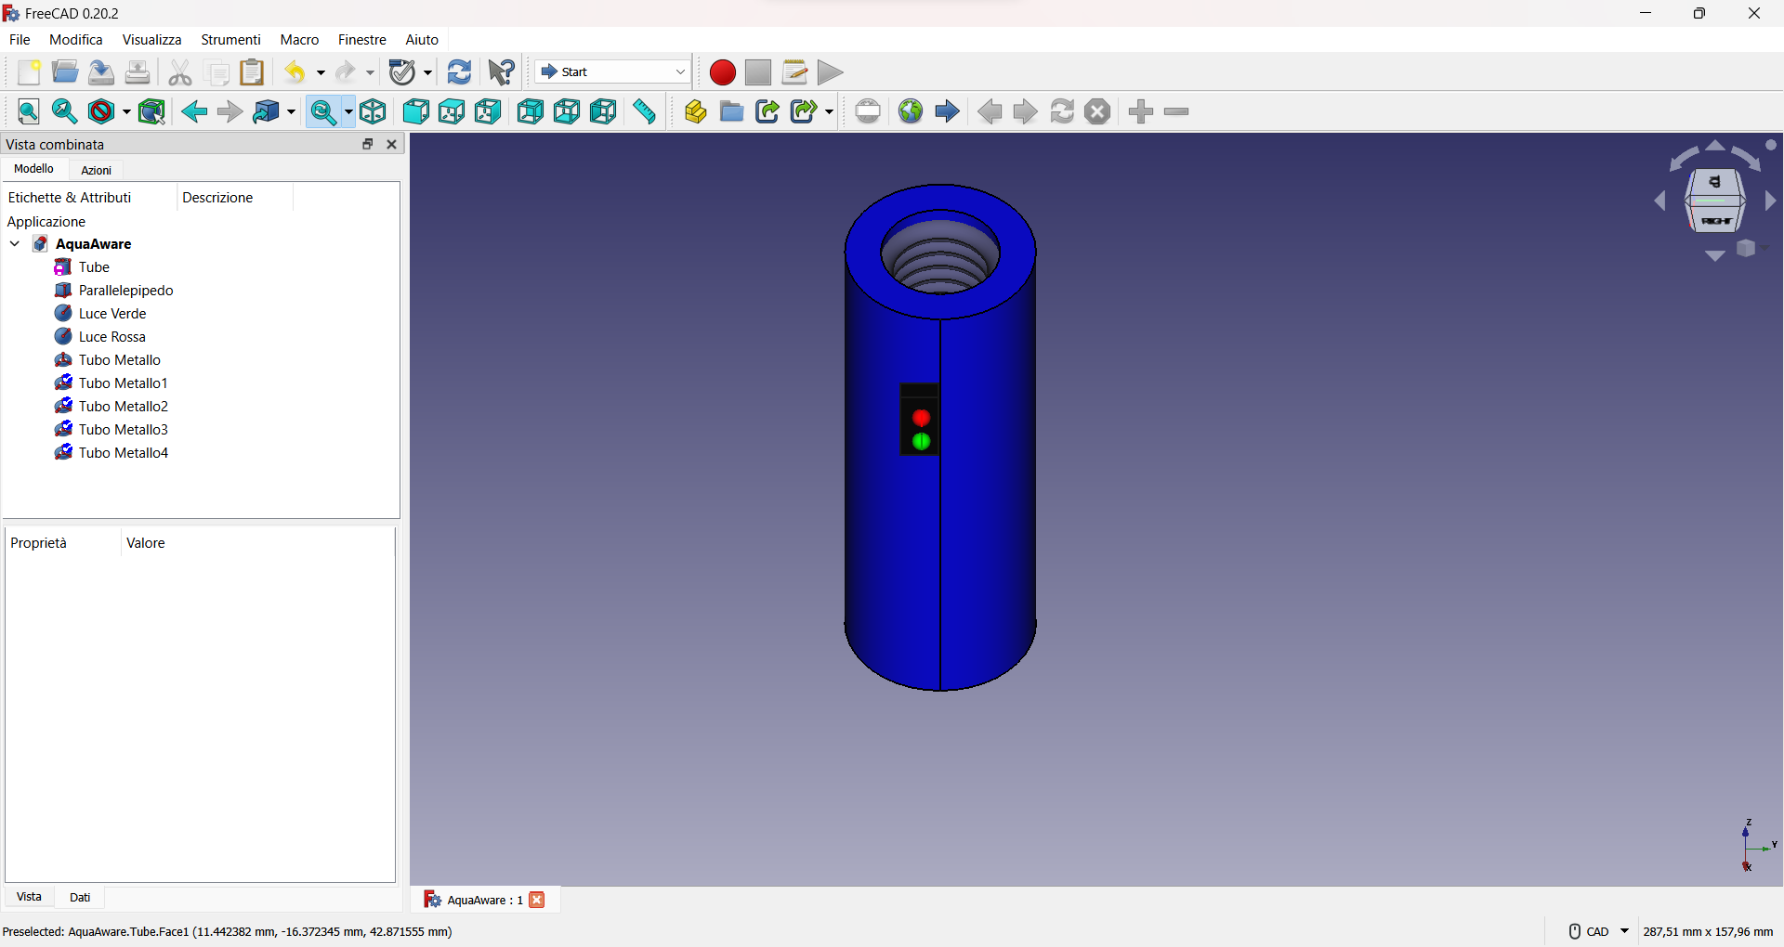

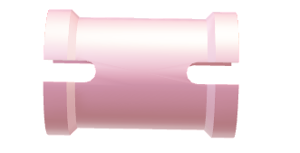
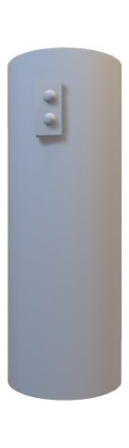
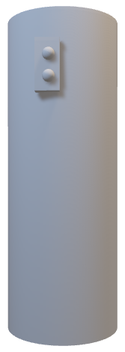
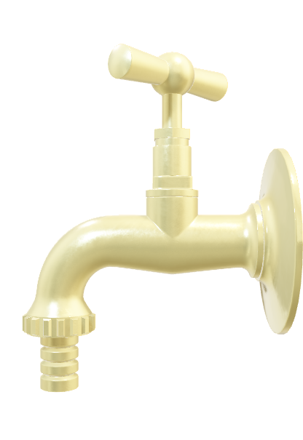
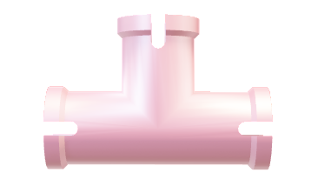
Il prodotto
Prodotto caratterizzato da sensore di flusso che permette di riconoscere quando il rubinetto è attivo.
È presente inoltre una scheda Wi-Fi che garantisce il recupero dei dati a qualunque distanza.
Le due spie collocate sul prodotto segnalano quando questo è in funzione.
Costi di produzione esigui: rientrano nel range dei 30-40€
Notes:
Antonio e Domenico

Slide 5





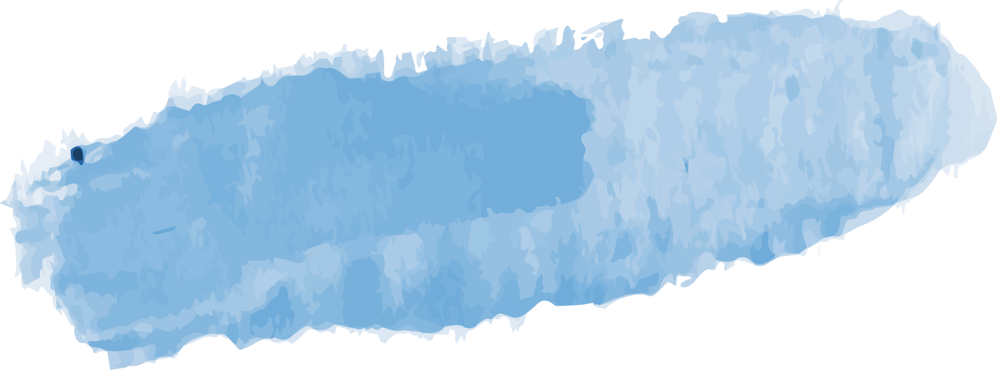
Business Model Canvas
Key Partners
Key Activities
Aziende che producono rubinetti
Value Propositions
Customer Relationship
Customer Segments
Applicazione
Automated Services
Consumatore
finale
Risparmio di denaro
Prodotto da applicare al rubinetto
Aziende che offrono sconti
Community
Aziende di tubature/rubinetti/docce
Key Resources
Soddisfazione personale
Channels
SmartThings (tramite richieste di stato, avvisi importanti)
Infrastrutture
Hardware
Progettisti
Rappresentanti
Aziende che erogano acqua (Acquedotto Pugliese)
Aziende in cerca di green-washing
Sviluppatori
Ecologia
Online
Cost Structure
Revenue Streams
Costo delle infrastrutture
FASE 2: Aziende che integrano l'app nei loro prodotti
Brand awareness
Aziende che vogliono offrire sconti in app
Costo del personale
Costo del materiale per i prodotti finali
Pubblicità in-app
Vendite prodotto smart
Notes:
Antonio e Giuseppe

Slide 6


Competitors e analisi di mercato
Monitoraggio quantitativo dell’acqua
Monitoraggio mirato di un rubinetto
Previsione della bolletta
Individuazione delle perdite
Nessun vincolo di fornitore
Personalizzazione flusso
Notes:
Camil

Slide 7
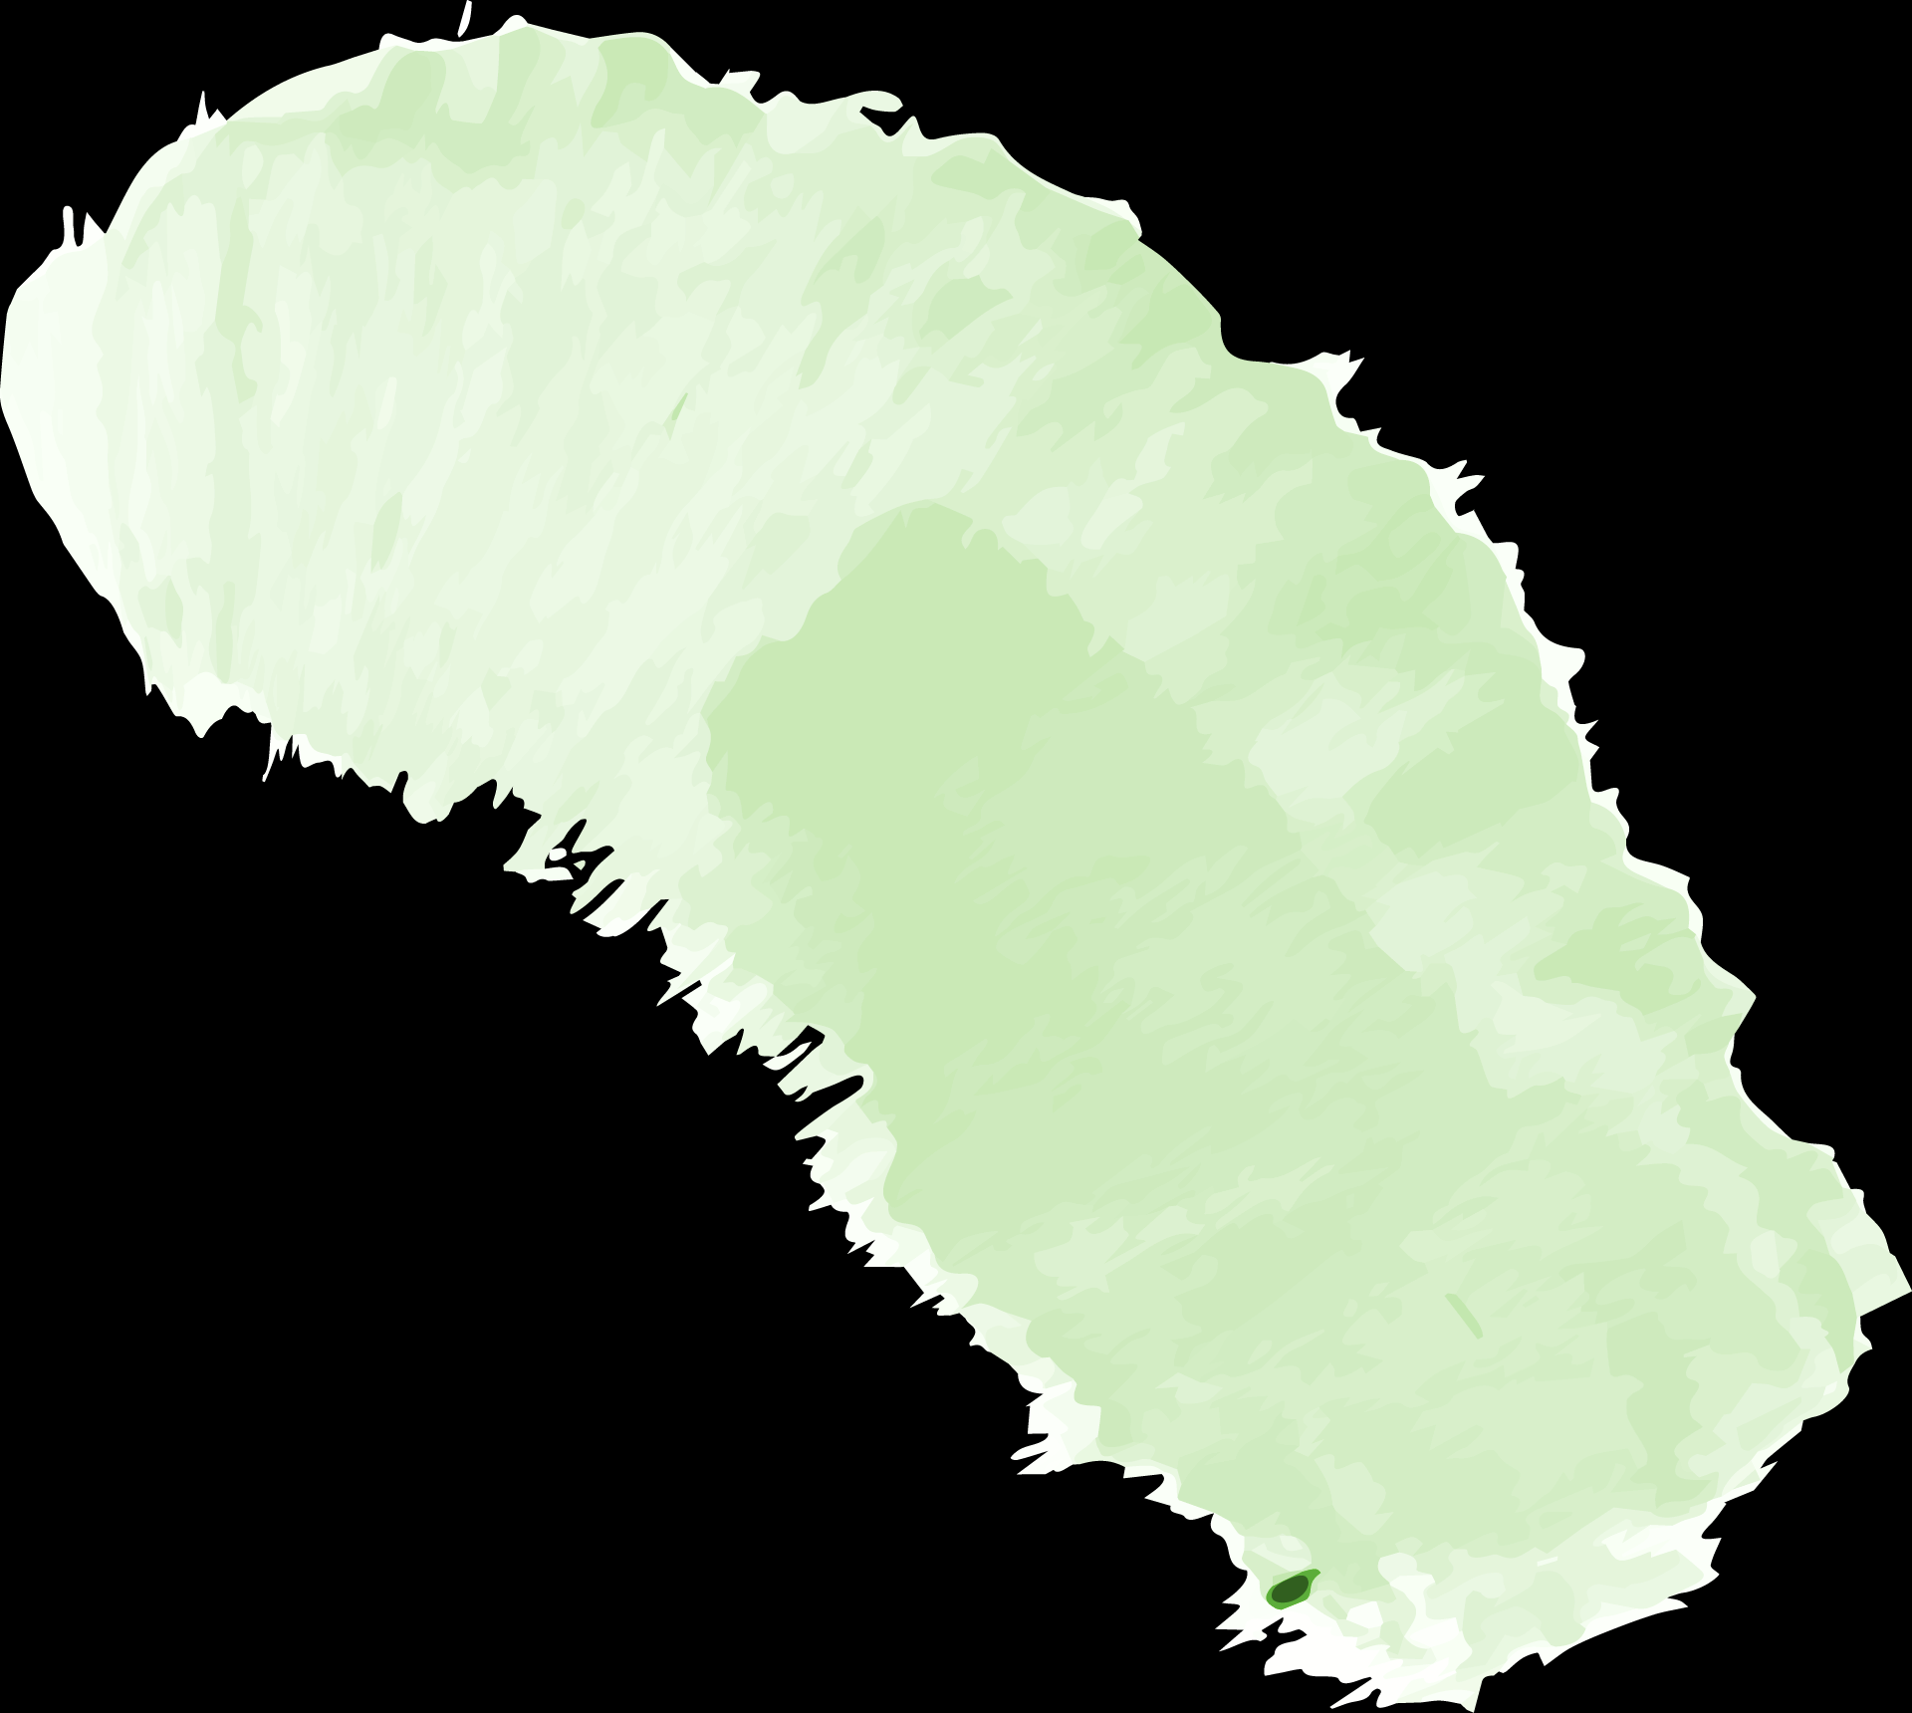



La magia sottobanco
1
2
3
Supervised Learning
(Decision Tree)
Unsupervised Learning
(K-Means)
Supervised Learning
(Decision Tree)
Correggere le abitudini degli utenti
Imparare dalle nuove abitudini degli utenti
Effettuare predizioni sulle nuove abitudini degli utenti
Notes:
Domenico

Slide 8
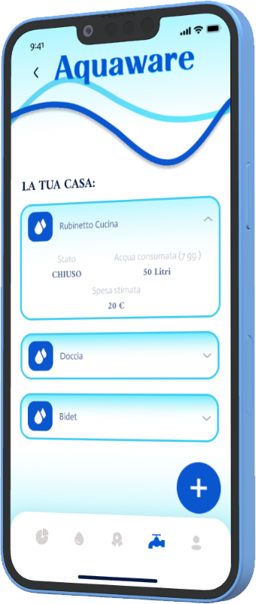
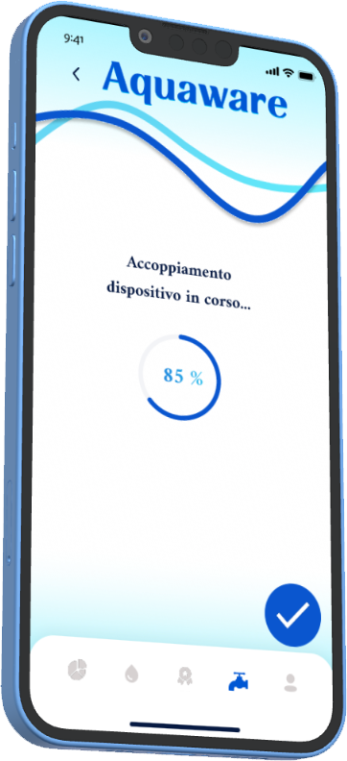
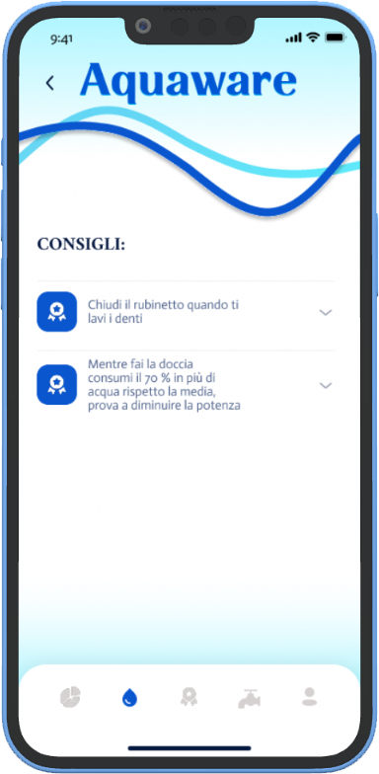
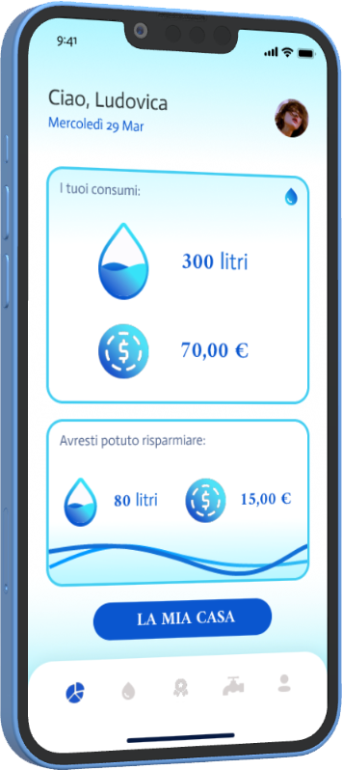

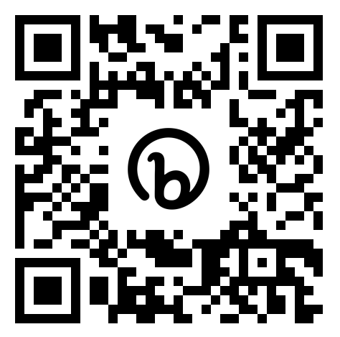
Le funzionalità dell’app
Dashboard
Consigli
Gestione Dispositivi
Intuitiva rappresentazione grafica dei consumi e della spesa complessiva.
Possibilità di ricevere consigli e suggerimenti per limitare gli sprechi d'acqua.
Gestione dello stato e del consumo dei dispositivi presenti in casa.
Prova il prototipo di app scannerrizando questo codice!
Notes:
Giuseppe

Slide 9
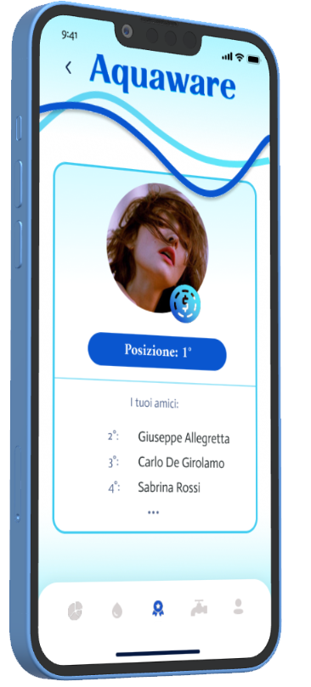
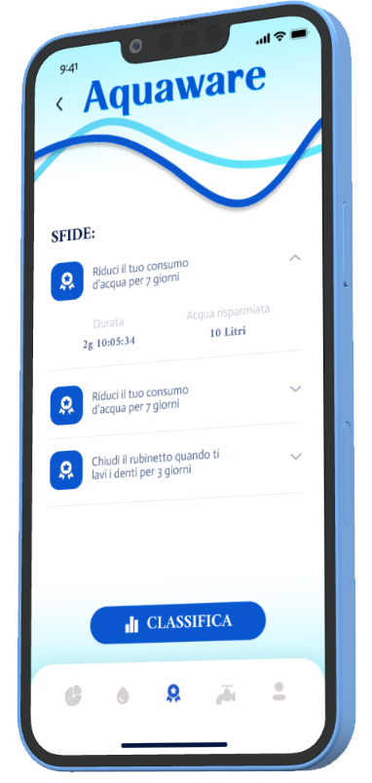
Sfida te stesso
Gamification
Competi con i tuoi amici e vinci
Aquaware propone sfide per aumentare le buone abitudini e risparmiare acqua.
per aumentare l’engagement ed insegnare buone abitudini all’utente
Superare le sfide ti farà scalare la classifica dei tuoi amici e vincere premi e sconti con le aziende affiliate.
Notes:
Mich

Slide 10


GRAZIE PER L’ATTENZIONE
BlueRevolution
Gruppo 3

